Slide 1
雙重預防機制建設及
配套工具
制作单位：日善环安
发布日期：2022/11/1

Slide 2
安全工作的实质是什么？
一是预测、预知和分析危险
二是减少、控制危险
安全工作的实质

Slide 3
事故
事故： 是指造成人员死亡、伤害、职业病、财产损失或其他损失的意外事件。
事故是人（个人或集体）在实现某种意图而进行的活动过程中，
突然发生的、违反人的意志的、迫使活动暂时或永久停止的事件。
事故是突然发生的、出乎人们意料的意外事件。
事故的后果是违背人的意志的

Slide 4
如何厘清安全管理中几个概念？
重大隐患
特重大事故
重大危险源
重大风险
风险评价
危险源辨识
危险源
风险
隐患
事故
危害因素
风险点
评价对象
评价单元
危险

Slide 5
事故
事故： 是指造成人员死亡、伤害、职业病、财产损失或其他损失的意外事件。
事故是人（个人或集体）在实现某种意图而进行的活动过程中，
突然发生的、违反人的意志的、迫使活动暂时或永久停止的事件。
事故是突然发生的、出乎人们意料的意外事件。
事故的后果是违背人的意志的

Slide 6
事故是如何发生的？
能量意外释放论
对事故的认识是安全管理的首要任务
“知道事故是怎样发生的”
就是最好的事故预防策略
能量意外释放论
屏蔽失效
能量释放
发生事故
能量
能量
事故
人的失误
环境因素
物的故障

Slide 7

事故发生的原因是什么？
奶酪模型理论
屏蔽网
能量释放
发生事故
能量
能量
能量
事故
人的不安全行为
物的不安全状态
环境恶劣状态
管理缺陷

Slide 8
危险源
危险源——可能导致人身伤害和（或）健康损害的根源、状态或行为，或其组合。
根源
具有能量或产生、释放能量的物理实体。如起重设备、电气设备、压力容器等等。
危险源
行为
决策人员、管理人员以及从业人员的决策行为、管理行为以及作业行为。
状态
包括物的状态和作业环境的状态二部分。

Slide 9
危险源的第一种分类——第一类危险源是造成事故发生的内因
第一类危险源（固有型危险源）
指存在能量和有害物质。如：电能、机械能、水能、核能、声能、太阳能、辐射能等。
这些能量都是生产力的主要要素。
它是生产的促进力或主要动力。
它也是发生事故的根源。
若生产中无法替代，它必须存在，无法消除。又必须认识到、找到它。
进一步诠释了，要生产必须管安全，管安全的道理。
第一类危险源（生产力）
安全
生产

Slide 10
危险源的第一种分类——第二类危险源是造成事故发生的外因
第二类危险源（触发型危险源 ）
造成约束、限制能量和危险物质措施失控的各种安全因素称作第二类危险源。
包括:
1、物的安全状态
2、人的安全行为
3、管理上的缺陷
第二类
危险源
危险源

Slide 11






危险源的第一种分类——常见的第二类危险源
第一类危险源
第二类危险源
同时出现

Slide 12
危险源的第一种分类——常见的第二类危险源
识别危险源的存在
根源
状态
第一类危险源
第二类危险源
能量（能源或能量载体）危险物质
物的不安全状态
人的不安全行为
确定其特性

Slide 13

什么是风险
风险——是指生产安全事故或健康损害事件发生的可能性和严重性的组合。
风险(R)＝可能性(L) × 后果(C)
可能性，是指事故（事件）发生的概率。
严重性，是指事故（事件）一旦发生后，将造成的人员伤害和经济损失的严重程度。

Slide 14
什么是隐患？
隐患——人的不安全行为、物的不安全状态，或管理上的缺陷。
事故隐患是指违反安全生产法律、法规、规章、国家标准、行业标准、安全规程和管理制度的规定，或者因其他因素在生产经营活动中存在可能导致事故发生的物的危险状态、人的不安全行为和管理上的缺陷。
隐患，含义是隐蔽、隐藏的祸患。即为失控的危险源，是指伴随着现实风险，发生事故的概率较大的危险源。

Slide 15
隐患分类
隐患分类
按照隐患的危险程度，参照《安全生产事故隐患排查治理暂行规定》
（安监总局令 第16号），分为一般隐患和重大隐患。其中：
➢ 一般事故隐患，是指危害和整改难度较小，发现后能够立即整改排除的隐 患。
➢ 重大事故隐患，是指危害和整改难度较大，应当全部或者局部停产停业， 并经过一定时间整改治理方能排除的隐患，或者因外部因素影响致使生产 经营单位自身难以排除的隐患。

Slide 16
危险源＆风险＆隐患三者关系
危险源——可能导致人身伤害和（或）健康损害的根源、状态或行为，或其组合。
隐患——人的不安全行为、物的不安全状态，或管理上的缺陷。
风险——危害事件发生的可能性和后果严重程度的组合
第一类危险源
第二类危险源
危险源
能量或有害物质
不安全的状态、行为、管理缺陷
隐患
客观存在
主体
第二类危险源控制不好，直接转成隐患
隐患是现实型危险源，危险源包含隐患
主观判断
属性
严重程度
风险
可能性
对危险源程度的评价

Slide 17
危险源—隐患—事故的演变过程
事故隐患
事件
事故

Slide 18
什么是“双控”体系
风险管控体系
隐患排查治理体系
事故应急救援
危险源
隐患
发生事故
事故扩散
第一道防线
第二道防线
最后一道防线
纵深防御 关口前移 双重预控 化“险”为夷

Slide 19
双重预防机制的基本工作思路
双重预防机制是构筑防范生产安全事故的两道防火墙，风险管控体系是从源头把控排除隐患，隐患排查治理体系是查漏补缺，采取有效手段避免事故发生。通过双重预防的工作机制，切实把每一类风险都控制在可接受范围内，把每一个隐患都治理在形成之初，把每一起事故都消灭在萌芽状态。
风险管控体系
隐患排查治理体系
危险源
隐患
事故
第一道防火墙
第二道防火墙
解决“想不到”
的问题
解决“管不住”的问题

Slide 20
为什么要提出构建“双重预防机制”？
构建“双重预防机制”就是针对安全生产领域“认不清、想不到、难解决”的突出问题，强调安全生产的关口前移，从隐患排查治理前移到安全风险管控。要强化风险意识，分析事故发生的全链条，抓住关键环节采取预防措施，防范安全风险管控不到位变成事故隐患、隐患未及时被发现和治理演变成事故。
检查日常工作的漏洞，将风险分级，对重大风险侧重管控，分职责管控，落实企业各级安全管理职责。

Slide 21
两体系实质是一个体系
“两体系”实质是“一个闭环”
风险管理
危险源
辨识
风险评价
风险分级
制定
管控措施
明确职责
措施落地
隐患
排查治理

Slide 22
（一）风险分级管控体系与隐患排查治理体系之间的关系
风险点划分、危险源辨识、风险评价
分级管控
P
D
……………
A
C
隐患治理
隐患排查

Slide 23
双重预防体系与安全生产标准化体系的关系
5.1目标职责
基础保障和条件
P计划
5.11目标
5.12机构和职责
5.13全员参与
5.14安全投入
5.15安全文化
5.16安全生产信息化
5.2制度管理
5.3教育培训
5.4现场管理
5.21法律标准识别
5.22规章制度
5.31教育培训管理
5.41设备设施管理
5.42作业安全
常规工作
D实施
5.23操作规程
5.24文档管理
5.32人员教育培训
5.43职业健康
5.44警示标识
5.5风险管控与隐患排查治理
检查并解决工作中认不清、想不到、难解决的漏洞
5.51安全风险管理
5. 52重大危险源
5.53隐患排查治理
5.54预测预警
C检查
5.6应急管理
5.7事故管理
5.61应急准备
5.62应急处置
5.71事故报告
5.72事故处理
非常规工作
5.63应急评估
5.73事故管理
5.8持续改进
建立长效机制
A改进
5.81绩效评定
5.82持续改进

Slide 24
“双控”体系——风险分级流程
风险点划分
危险源辨识
危险源风险评价
危险源风险分级
风险点风险分级
划分原则
头脑风暴
大小适中
便于分类
功能独立
易于管理
范围清晰
辨识原则及方法
发动全员从所有风险点按穷尽原则、考虑人、物、环境、管理因素及危险源的三要素、涵盖所有能否造成人身伤害或财产损失等为标准，辨识出尽可能多的危险源。
评价方法
常用的评价方法：
JHA、SCL、LS、LEC、MES、HAZOP。
分级方法
根据风险评价方法，量化风险，划分为红、橙、黄、蓝四色风险等级。
分级方法
按风险点各危险源评价出的最高风险级别作为该风险点的级别。
参与人员
参与人员
参与人员
参与人员
参与人员
企业负责人、安全管理人员、相关技术、职能部门人员、一线相关人员
全员
安全技术专家及相关技术部门人员
安全管理人员
安全管理人员
专业培训和指导
聘请专家

Slide 25
风险点划分
风险点概念
指伴随风险的部位、设施、场所和区域，以及在特定部位、设施、场所和区域实施的伴随风险的作业过程，或以上两者的组合。
大小适中
1
便于分类
2
风险点
静态
设备设施类
功能独立
3
动态
作业活动类
易于管理
4
范围清晰
5

Slide 26
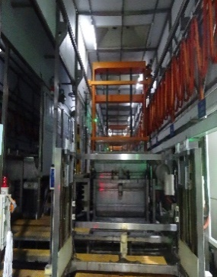
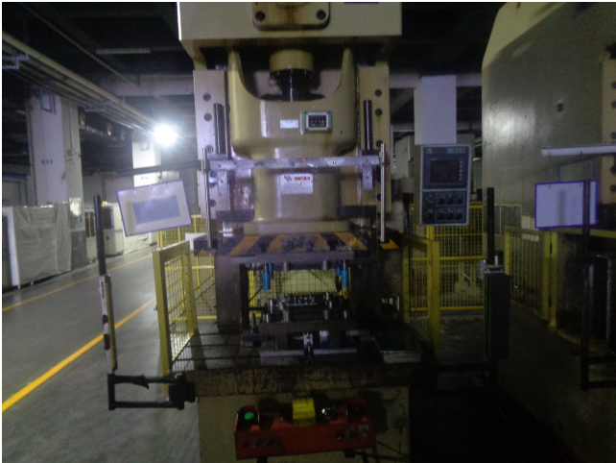

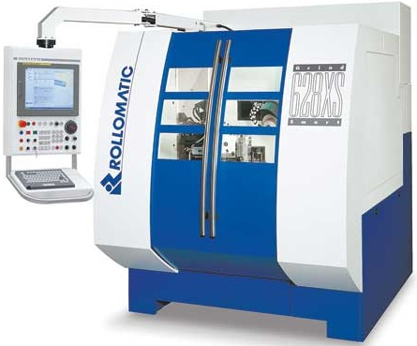
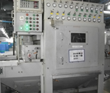
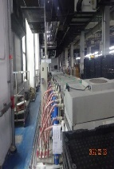
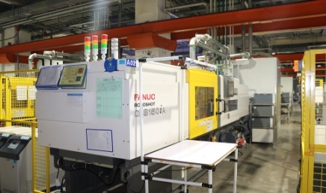
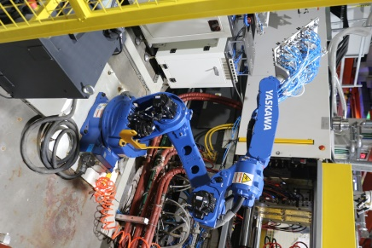
设备设施类
编制《设备设施清单》，可以是一套设备、一台机器，也可以是一个区域。例如：阳极线，注塑机、自动镭焊线、自动点胶机等，做到全覆盖，无遗漏。

Slide 27
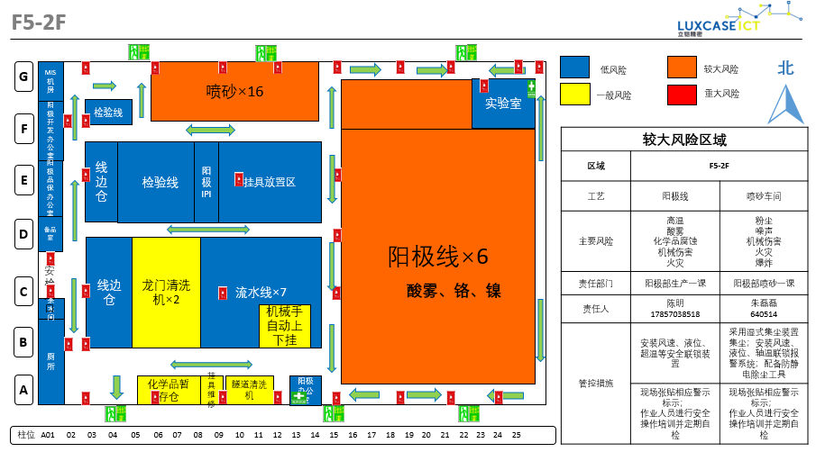
风险四色图
绘制四色图需根据设备工艺类型，风险值，按照红、橙、黄、蓝不同风险等级进行划分，并对对应的风险点制定相应管控措施。

Slide 28
Thanks

